Slide 1
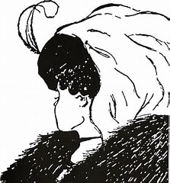

Slide 2
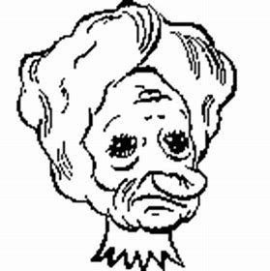


Slide 3
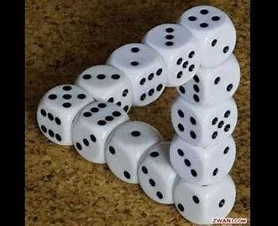

Slide 4
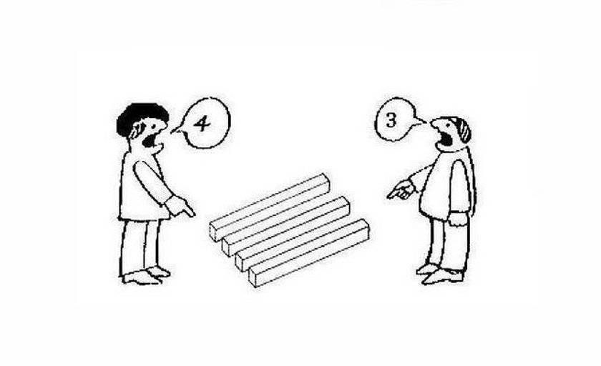

Slide 5


Slide 6
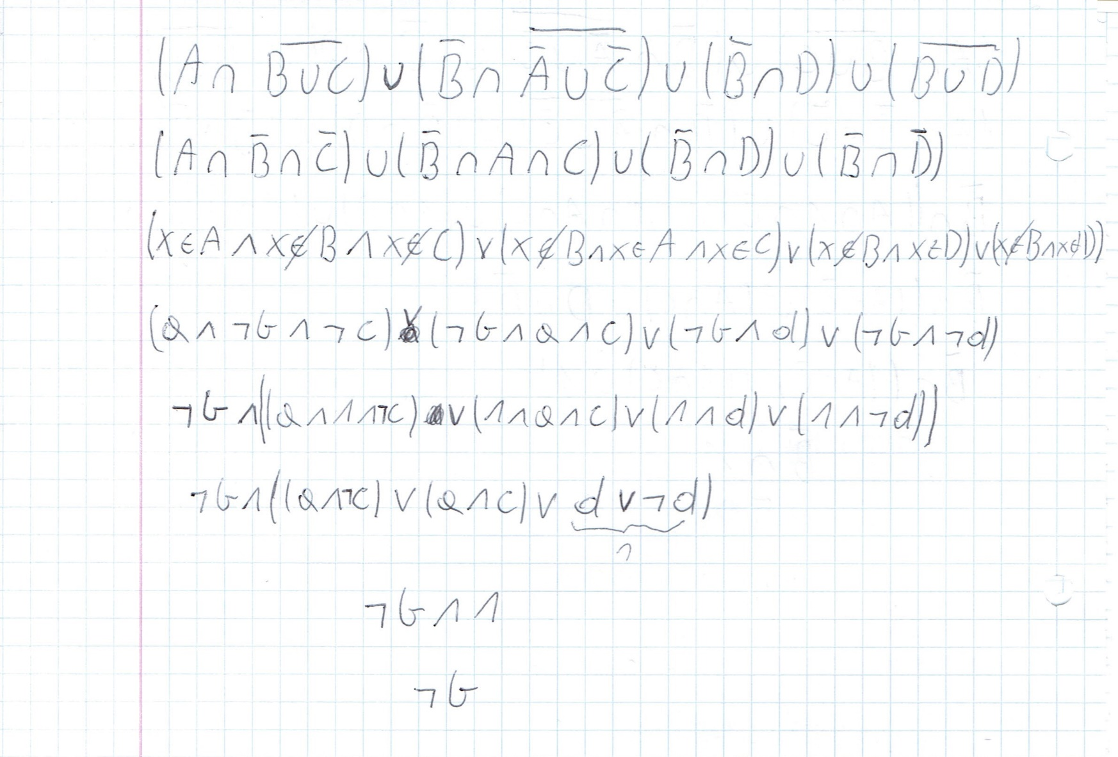

Slide 7
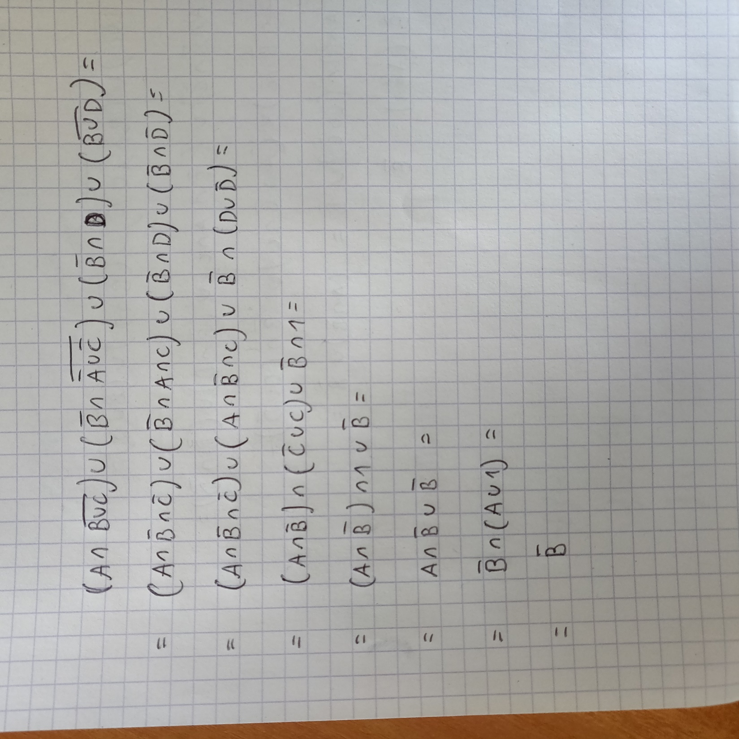

Slide 8
Wnioskowanie
Modus ponens
a ⇒ b ; a, a ⇒ b
b
Schemat wnioskowania
Zasada rezolucji
(a ⇒ b ∧ b ⇒ c) ⇒ (a ⇒ c) : ¬a ∨ b, ¬b ∨ c
¬b ∨ c
Ilustracja wykorzystania schematu wnioskowania Modus Ponens
Objawy ⇒ Diagnoza ⇒ Terapia
Dowody ⇒ Wyrok ⇒ Kara

Slide 9
Tak na co dzień wykorzystujemy schemat wnioskowania Modus Ponens
C² = A² + B²
A i B przyprostokątne, IF A i B przyprostokątne THEN
C² = A² + B²
Tak na co dzień wnioskujemy wykorzystując schemat Modus Ponens
p – dzisiaj jest niedziela
q – mam wolny dzień
r – jadę na ryby
Jeżeli prawdą jest, że p ⇒ q , oraz
jeżeli prawdą jest, że q ⇒ r,
Zatem:
w każdą niedzielę p jestem na rybach r.
bo p, p ⇒ q
q
q , q ⇒ r
r

Slide 10
Przykład 7
Fakty: {a, b}
Baza wiedzy:
R1. a ∧ c ⇒ d
a
R2. a ∧ b ⇒ c
R1
d
R2
c
R3. b ∧ d ⇒ g
R4. c ∧ g ⇒ h
h?
R3
g
b
R4
h
Czy z danych faktów {a, b} można wydedukować hipotezę h?
R₁ : a ∧ b ∧ c ⇒ d
R₂ : d ∧ c ⇒ f
R₃ : f ∧ d ∧ x ⇒ h
h?

Slide 11
Dany jest system ekspertowy o znanej bazie wiedzy składającej się z bazy faktów BF i bazy reguł BR.
Czy prawdziwą jest teza, że fakty e, f (np. symptomy) pozwalają wykazać fakt c (np. uzasadnić diagnozę)?
Baza faktów: BF = {e,f,g,h}
Baza reguł: BR = {
}
e
b
R₃
Odpowiedź brzmi TAK co ilustruje załączony graf ukazujący dwa alternatywne łańcuchy wnioskowania: R₅, R₃, R₂, R₁ , R₅, R₂, R₃, R₁ .
R₅
d
R₁
c
R₂
f
a

Slide 12
Przykład 8
Dana jest baza faktów: a, b, c oraz baza reguł:
R1: If f and e, then g
R2: If a and c, then e
R3: If a and b, then d
R4: If d and e, then f
Czy g należy do bazy faktów (daje się wyprowadzić z ww. bazy)?

Slide 13
Fakty: a, b
Baza wiedzy:
R1. a ∧ c ⇒ d
a
R2. a ∧ b ⇒ c
R1
d
R2
c
R3. b ∧ d ⇒ g
R4. c ∧ g ⇒ h
h?
R3
g
b
R4
h
R₁ : a ∧ b ∧ c ⇒ d
R₂ : d ∧ c ⇒ f
R₃ : f ∧ d ∧ x ⇒ h
h?
Udowodnij że nie jesteś wielbłądem!

Slide 14
2. Podstawy logiki i teorii mnogości (Rachunek predykatów i reguły wnioskowania)
Predykaty.`Reguły wnioskowania (modus ponens, zasada rezolucji). Dowodzenie twierdzeń. Wykorzystanie w projektowaniu struktur systemów ekspertowych.
Predykat, inaczej zdanie wyrażające cechę zawartego w nim podmiotu, bądź też związki występujące pomiędzy deklarowanymi w nim podmiotami, pozwala w skrótowy, symboliczny sposób zapisywać zdania wyrażające właściwości i/lub relacje o prawdziwości, których chcemy wnioskować.
Przykładowo zapis P(x) oznacza, że obiekt x spełnia właściwość P( .),
np. tę, że x = 3 co zapisujemy: P(x) = [x = 3].
Predykaty jedno-argumentowe P(x)
P(x) = [Q(x) ∧U(x)] , P(x) = [pije mleko] , P(x) = [jest zielony],

Slide 15
Predykaty wielo-argumentowe P(x₁,x₂,...,x_{n})
P(x,y,z) = [x + y = z] , P(x,y) = [x > y] ;
P(Janek,Zosia) = [Janek jest bratem Zosi], P(V,x,y,z) = [V = x*y*z]
KWANTYFIKATORY
∀x - dla każdego x,
∃x - istnieje x,
∃!x - istnieje tylko jeden x
Pozwalają oddać charakter właściwości obiektu opisywanego predykatem P(x)
Inaczej mówiąc określają dziedzinę, w zakresie której własność deklarowana przez predykat jest spełniona.

Slide 16
Przykład 1
∀x∈R [x + 0 = x] , ∃x∈N [x = xx] , ¬∃x∈N [x < 0] ,
∀p ∈ {0,1} [p ∨ ¬p ≡ 1] , ∃x∈R [x < 0] ,
∀x∈zbiór kotów [x pije mleko] ,
∀x∈zbiór szpaków [x jest ptakiem], ∀p ∈ {0,1} [p ∨ ¬p ≡ 1]
,
∀x∈zbiór dzieci ∃y ∈zbiór rodziców [x jest dzieckiem y]
Przykład 2
∀x∈R [x + 0 = x] - dla każdego x∈R prawdą jest, że: x + 0 = x
∃!x∈N [x = x*x] - istnieje dokładnie jedno x∈N takie, że: x = x*x
¬∃x∈N [x < 0] , ∃x∈R [x < 0] ,
∀x ∈ zbiór kotów [x pije mleko] , ∀x ∈ zbiór szpaków [x jest ptakiem]
∀x ∈ zbiór dzieci ∃y ∈ zbiór rodziców [x jest dzieckiem y]

Slide 17
Przykład 2
∀x∈R [x + 0 = x] - co czytamy dla każdego x∈R prawdą jest, że: x + 0 = x
∃!x∈N [x = x*x] - co czytamy istnieje dokładnie jedno x∈N takie, że: x = x*x
i podobnie w poniższych przypadkach
¬∃x∈N [x < 0] , ∃x∈R [x < 0] ,
∀x ∈ zbiór kotów [x pije mleko] , ∀x ∈ zbiór szpaków [x jest ptakiem]
∀x ∈ zbiór dzieci ∃y ∈ zbiór rodziców [x jest dzieckiem y]
RACHUNEK PREDYKATÓW - umożliwia porównywanie (badanie znaczeniowej równoważności), przekształcanie (wyrażane w różnych strukturach), wartościowanie (wyznaczanie ich wartość), oraz składanie w większe struktury zdań będących predykatami, których obiekty posiadają deklarowane właściwości zdeterminowane zasięgiem opisujących je kwantyfikatorów.

Slide 18
Łatwo zauważyć, że poniższe zdania (predykaty)
∃jeden talerz ∀ student P(student, talerz) – jeden talerz dla wszystkich studentów
student ∃ jeden talerz Q(student, talerz) – dla każdego studenta po talerzu
opisują różne sytuacje, a zatem nie są sobie równoważne.
W ogólnym przypadku mamy, zatem do czynienia z sytuacją, w której badanie prawdziwości pewnej tezy (spełnianie się właściwości predykatu) sprowadza się do określenia zakresu zmienności (określenia predykatów) argumentów zdania.
Przykład 3
Niech P(x) = [x = x*x], która z tez jest prawdziwa?
∀x ∈{0,1} [x ∧ ¬x ≡ 0] , ∀x ∈{0,1} [x ∨ ¬x ≡ 0]

Slide 19
O predykatach raz jeszcze ale bardziej formalnie:
Predykatem lub funkcją zdaniową nazywamy wyrażenie W(x), w którym występuje zmienna x i które staje się zdaniem prawdziwym lub fałszywym, gdy w miejsce x podstawimy wartość zmiennej x.
Rachunek predykatów został stworzony poprzez rozszerzenie rachunku zdań o kwantyfikatory ogólny i szczególny: „dla każdego” ∀ oraz „istnieje takie, że” ∃.
Rachunek predykatów przyjmuje założenie o monotoniczności logiki. Oznacza to, że jeżeli po przyjęciu zbioru aksjomatów wykazywana hipoteza jest poprawna (czyli jest twierdzeniem), to po dodaniu nowego aksjomatu wynik ten nie może ulec zmianie.
Założenie to nie pozwala na uwzględnienie wyjątków powodujących, że zbiór aksjomatów staje się zbiorem sprzecznym, co w niektórych przypadkach ogranicza możliwość zastosowania omawianego rachunku.

Slide 20
Przykład 4
∀ x[jest_ptakiem(x) ⇒ potrafi_latać(x)]
jest_ptakiem(struś)
¬ potrafi_latać(struś)
Twierdzenie „dla wszystkich x, jeżeli x jest ptakiem, to x potrafi latać” jest nie do końca poprawne ponieważ występują pewne odstępstwa od niego.
Otóż, struś jest ptakiem i nie potrafi latać. Bazę wiedzy należałoby uzupełnić o nowy aksjomat: ¬ potrafi_latać(struś).
Uwzględnianiem takich przypadków zajmuje się logika niemonotoniczna.
Wykorzystanie Rachunku predykatów
W ogólnym przypadku sprawdzanie prawdziwości:
∀x P(x) zgodnie z zasadą - „jeden zaprzecza wszystkiemu“
∀y [¬Q(y)] ⇔ ¬(∃ y Q(y))
można sprowadzić do poszukiwania kontrprzykładu,

Slide 21
Podobnie sprawdzanie prawdziwości:
∃x P(x) - zgodnie z zasadą „jeden wystarcza“
¬(∃ y Q(y)) ⇔ ∀y [¬Q(y)]
można sprowadzić do poszukiwania właśnie jednego przypadku spełniającego deklarowaną właściwość.
PRAWA PRZEKSZTAŁCANIA
¬(∀x P(x)) ⇔ ∃x [¬P(x)]
¬(∃y Q(y)) ⇔ ∀y [¬Q(y)]
¬(∃x ∀y [P(x,y)]) ⇔ ∀x∃y [¬ P(x,y)]

Slide 22
Przykład 5
¬(∀ x P(x)) ⇔ ∃ x [¬P(x)], niech P(x)= [x < x + 1]
¬(∀ x ∈ R [x < x + 1] ⇔ ∃ x ∈ R [x ≥ x + 1]
¬(∃x ∀y [P(x,y)]) ⇔ ∀x∃y [¬ P(x,y)] , niech P(x,y)= P [y > x]
¬(∃ x ∀ y [y > x]) ⇔ ∀ x (¬∀ y [y > x]) ⇔ ∀ x ∃ y (¬ [y > x]) ⇔ ∀ x ∃ y [y ≤ x]

Slide 23
Niech U’ = {1,2,3} , U” = {4,5,6,7} sprawdź prawdziwość:
∃ X ∈ U’ ∃ y ∈ U” [y > x]
∀ x ∈ U’ ∀ y ∈ U” [y > x]
∀ X ∈ U’ ∃ y ∈ U” [y > x]
∃ x ∈ U’ ∀ y ∈ U” [y > x]
∃! x∈R [x*6 = 0]
∀ x ∈ R ∀ y∈ R ∃! z ∈ R [x + y = z]
∀ x ∈{1,2,3} P(x) ⇔ P(1) ∧ P(2) ∧ P(3) ,

Slide 24
Przykład 6
(∀x P(x) ⇒ ∀x P(x)) ⇔ (∃x P(x) ⇒ ∃x Q(x))
∀x P(x)
∃x P(x)
∃x Q(x)
x P(x) ⇒ ∀x P(x)
∃x P(x)⇒∃x Q(x)
0
0
0
0
1
1
1
1
0
0
1
1
0
0
1
1
0
1
0
1
0
1
0
1
1
1
1
1
1
0

Slide 25
(∀x P(x) ⇒ ∀x P(x)) ⇔ (∃x P(x) ⇒ ∃x Q(x))
∀x P(x) ∃x P(x) ∃x Q(x) ∀x P(x) ⇒ ∀x P(x) ∃x P(x) ⇒ ∃x Q(x)
0 0 0 1 1 0 0 1 1 1
0 1 0 1 0 0 1 1 1 1
1 0 0 1 0 1
1 1 0
Korzystając z podstawienia: A = ∀ x P(x) , B = ∃ x P(x) łatwo zauważyć:
(∀ x P(x) ⇒ ∀ x P(x)) ⇔ (∃ x P(x) ⇒ ∃ x Q(x))
( A ⇒ A ) ⇔ ( B ⇒ C )
( ¬A ∨ A ) ⇔ (¬B ∨ C )
1 ⇔ ?????

Slide 26
Sprawdź
(∃x P(x) ⇒ ∃x P(x)) ⇒ (∀x P(x) ⇒ ∃x Q(x))
∃x P(x)
∀xP(x)
∃x Q(x)
∃x P(x) ⇒ ∃x P(x)
∀x P(x) ⇒∃x Q(x)
0
0
0
0
1
1
1
1
0
0
1
1
0
0
1
1
0
1
0
1
0
1
0
1
1
1
1
1
1
1
1
1
1
1
0
1
1
1
0
1

Slide 27
Zasada rezolucji
(a ⇒ b ∧ b ⇒ c) ⇒ (a ⇒ c) ¬a ∨ b, ¬b ∨ c
¬a ∨ c
a ∨ b, b ¬ a ∨ c ∨ d, a ∨ ¬ c b, ¬ a
a ∨ b d ¬ a ∨ b
;
¬ b, b ¬ a ∨ ¬ c ∨ d, a ∨ ¬ c b, a
d ∨ ¬ c ?
;
a, a ⇒ b a, ¬ a ∨ b
b b
;
;

Slide 28
Klauzula jest to zbiór formuł logicznych.
Klauzulę nazywamy prawdziwą wtedy i tylko wtedy, gdy alternatywa jej formuł logicznych jest prawdziwa.
Klauzula pusta jest zawsze fałszywa.
Klauzula Horna zawiera co najwyżej jeden element niezanegowany.
Wykorzystywane są do reprezentowania wiedzy w systemach ekspertowych ponieważ spełniają ważną właściwość:
Klauzula ¬p ∨¬q∨…∨¬t ∨ u jest równoważna p∧q∧…∧t ⇒ u

Slide 29
Przykład 9
Z doświadczenia wiemy, że: Każdy człowiek jest śmiertelny. Obserwujemy fakt nasz kolega Marek jest człowiekiem. Interesuje nas czy: Czy Marek jest śmiertelny?
Spiszmy te fakty zakładając, że jest on nieśmiertelny.
Zapis słowny Zapis predykatowy
Każdy człowiek jest śmiertelny. ∀ x : Cz(x) ⇒ Śm(x)
Marek jest człowiekiem. Cz(Marek)
Czy Marek jest śmiertelny? Śm(Marek)?
zapis w terminach reguł Horna przyjmujący założenie o nieśmiertelności Marka
¬Cz(x) ∨ Śm(x)
Cz(M)
¬Śm(M)

Slide 30
Każdy człowiek jest śmiertelny. ∀ x : Cz(x) ⇒ Śm(x)
Marek jest człowiekiem. Cz(Marek)
Czy Marek jest śmiertelny? Śm(Marek)?
zapis w terminach reguł Horna przyjmujący założenie o nieśmiertelności Marka
¬Cz(x) ∨ Śm(x)
Cz(M)
¬Śm(M)
Wnioskowanie według zasady Ilustracja graficzna wnioskowania
rezolucji
¬Cz(x) ∨ Śm(x) , Cz(M)
¬Cz(x) ∨ Śm(x), Cz(M)
Śm(M)
x:=M
Śm(M)
¬Śm(M)
Śm(M) , ¬Śm(M)
€
€

Slide 31
Przykład 10
Załóżmy, że Czy Marek jest nieśmiertelny? Spiszmy te fakty zakładając, że jest on śmiertelny.
Zapis słowny Zapis predykatowy
Każdy człowiek jest śmiertelny. ∀ x : Cz(x) ⇒ Śm(x)
Marek nie jest człowiekiem. ¬ Cz(Marek)
Czy Marek jest śmiertelny? Śm(Marek)?
zapis w terminach reguł Horna przyjmujący założenie o nieśmiertelności Marka
¬Cz(x) ∨ Śm(x)
¬ Cz(M)
¬Śm(M)
Wnioskowanie według Ilustracja graficzna
zasady rezolucji wnioskowania
¬Cz(x) ∨ Śm(x) , ¬ Cz(M)
¬Cz(x) ∨ Śm(x), ¬ Cz(M)
Śm(M)
x:=M
¬Cz(M) ∨ Śm(M)
¬ Sm(M)
¬Cz(x) ∨ Śm(M) , Śm(M)
¬Cz(x)
¬Cz(M)

Slide 32
Każdy człowiek jest śmiertelny. ∀ x : Cz(x) ⇒ Śm(x)
Marek nie jest człowiekiem. ¬ Cz(Marek)
Czy Marek jest śmiertelny? Śm(Marek)?
zapis w terminach reguł Horna przyjmujący założenie o nieśmiertelności Marka
¬Cz(x) ∨ Śm(x)
¬ Cz(M)
¬Śm(M)
Wnioskowanie według Ilustracja graficzna
zasady rezolucji wnioskowania
¬Cz(x) ∨ Śm(x) , ¬ Cz(M)
¬Cz(x) ∨ Śm(x), ¬ Cz(M)
¬Cz(x) ∨ Śm(M)
x:=M
¬ Sm(M)
¬Cz(M) ∨ Śm(M)
¬Cz(x) ∨ Śm(M) , ¬ Sm(M)
¬Cz(x)
¬Cz(M)

Slide 33
Przykład 11
Według kodeksu cywilnego, jeżeli x jest żoną y ,to y mężem x.
Korzystając z tego faktu oraz przyjmując, że x to Linda, a y to Bil, należy przekonać Bila, że Linda jest jednak jego żoną, czemu on gorąco zaprzecza.
W zapisie predykatowym mamy zatem, że:
Żona(Linda, Bil)
¬Żona(x,y) ∨ Mąż(y,x)
¬Mąż(Bil, Linda)
¬żona(x,y)∨ mąż(y,x)
¬ mąż(Bil, Linda)
Linda/x Bil/y
żona(Linda, Bil)
¬żona(Linda, Bil)
Wykazana sprzeczność uratowała małżeństwo.

Slide 34
Parę uwag w kontekście pytania: Dlaczego w 21 wieku nie ma jeszcze systemu ekspertowego łączącego wszystko ze wszystkim i wspomagającego wszystkich w każdym przypadku?
Po pierwsze, z perspektywy mechanizmu wnioskowania opartego na mechanizmie Modus Ponens widać konieczność każdorazowego sprawdzania niesprzeczności, spójności itd. patrz niżej:
Spójność: (a,L) ∧ (c,3) ⇒ (d,H) , (~(a,H)) ∧ (c,3) ⇒ (d,H)
Niesprzeczność: (a,L) ∧ (c,3) ⇒ (d,H) , (a,L) ∧ (c,3) ⇒ (d,L)
Pochłanianie: (a,L) ∧ (c,3) ⇒ (d,H) , (a,L) ∧ (b,D) ∧ (c,3) ⇒ (d,H)
(c,3) ⇒ (d,H) , (a,L) ∧ (c,3) ⇒ (d,H)
Zapętlenie: (a,L) ∧ (c,5) ⇒ (d,H) , (d,H) ⇒ (f,2) , (f,2) ∧ (g,4) ⇒ (c,5)
(a, L)
(d, H)
(f, 2)
(c, 5)
(g, 4)

Slide 35
Po drugie wnioskowanie oparte na mechanizmie wnioskowania Modus Ponens jest bardzo czasochłonne (o złożoności wykładniczej) patrz niżej:
Niech m = 500 reguł oraz n = 101 faktów. Oznacza to konieczność dokonania ok. 2¹⁰⁰ sprawdzeń.
Przyjmując, że rok ma 31 536 000, tzn. ok. 3•10⁷ sekund i zakładając wykorzystanie komputera umożliwiającego wykonywanie 1000 sprawdzeń na jedną nanosekundę, a zatem posiadając możliwość dokonywania rocznie
3 •10⁷ •10^{9 •}10³ = 3 •10¹⁹ sprawdzeń,
samo sprawdzanie (wyszukiwanie) postawionej hipotezy w najgorszym przypadku trwałoby 10³⁰/(3 •10¹⁹) ≈ 10¹¹ lat.
Zauważmy bowiem, że 2¹⁰⁰ ≈ 10³⁰, ponieważ 2¹⁰ ≈ 10³,
więc 2¹⁰ •2¹⁰ •2¹⁰•... •2¹⁰ ≈ 10³ •10³10³... •10³ = 10^{3•10} ≈ 10³⁰.
10
10

Slide 36
Przykład 8
Dana jest baza faktów: a, b, c oraz baza reguł:
R1: If f and e, then g
R2: If a and c, then e
R3: If a and b, then d
R4: If d and e, then f
Czy g należy do bazy faktów (daje się wyprowadzić z ww. bazy)?

Slide 37

Po drugie wnioskowanie oparte na mechanizmie wnioskowania Modus Ponens jest bardzo czasochłonne (o złożoności wykładniczej) patrz niżej:
Rozważmy system ekspertowy, którego baza wiedzy zawiera m reguł, a maksymalna liczba faktów wynosi n.
Przyjmijmy najgorszy przypadek, w którym baza wiedzy zawiera tylko jeden fakt. Oznacza to, że należy wygenerować pozostałych n-1 faktów.
W przeszukiwaniu bazy reguł należy sprawdzać wszystkie kombinacje faktów każdorazowo rozszerzonej bazy faktów.
Oznacza to, że każda z n reguł musi być „sprawdzona” kolejno dla kombinacji 1 po 1, 2 po 1 i 2 po 2, 3 po 1 i 3 po 2 oraz 3 po 3, aż do kombinacji z n-1 po 1, . itd.
Tak więc sprawdzeniami objętych jest m2¹ + m2² +…+m2^{n-1} przypadków. Wykorzystywana jest tutaj zależność:

Slide 38
Z kolei wnioskowanie oparte na „zasadzie rezolucji” jest szybkie (o złożoności liniowej) wymaga jednak transformacji bazy wiedzy z jej postaci predykatowej do postaci „klauzul Horna” (patrz niżej) która jest bardzo czasochłonne (o złożoności wykładniczej)
Dana jest formuła postaci:
∀ x[P(x)⇒ (∀ y[P(y) ⇒ P(f(x,y))] ∧ ¬ ∀ y[Q(x,y) ⇒ P(y)])]
1. Podczas pierwszego kroku usuniemy symbol implikacji, wykorzystując znane przekształcenie A⇒ B ⇔ ( ¬ A) ∨ B.
∀ x[ ¬ P(x) ∨ (∀ y[ ¬ P(y) ∨ P(f(x,y))] ∧ ¬ ∀ y[ ¬ Q(x,y) ∨ P(y)])]
2. W tym kroku przemieszczamy wszystkie zewnętrzne znaki negacji do wewnątrz w celu przypisania ich wyłącznie formułom atomowym.
W przypadku kwantyfikatora ∀ korzystamy z własności ¬ ∀ x[A] ⇔ ∃ x[ ¬ A].
∀ x[ ¬ P(x) ∨ (∀ y[ ¬ P(y) ∨ P(f(x,y))] ∧ ∃ y[ ¬ ( ¬ Q(x,y) ∨ P(y))])]
Korzystając z prawa de Morgana ¬ (A ∨ B) ⇔ ( ¬ A) ∧ ( ¬ B) otrzymujemy
∀ x[ ¬ P(x) ∨ (∀ y[ ¬ P(y) ∨ P(f(x,y))] ∧ ∃ y [Q(x,y) ∧ ¬ P(y)])]

Slide 39
3. Eliminujemy kwantyfikator szczegółowy ∃ poprzez wprowadzenie odpowiednich stałych w miejsce zmiennych będących w zasięgu kwantyfikatora.
∀ x[ ¬ P(x) ∨ (∀ y[ ¬ P(y) ∨ P(f(x,y))] ∧∃ z[Q(x,z) ∧ ¬ P(z)])]
Następnie usuwamy kwantyfikator szczegółowy ∃. Powołując się na zasadę:
Jeżeli kwantyfikator szczegółowy jest w zasięgu kwantyfikatora ogólnego to należy wprowadzić funkcję uzależnioną od zmiennej kwantyfikatora ogólnego.
wstawiamy funkcję g(x) w miejsce zmiennej z
∀ x[ ¬ P(x) ∨ (∀ y[ ¬ P(y) ∨ P(f(x,y))] ∧ (Q(x,g(x)) ∧ ¬ P(g(x)))]
4. W tym kroku przemieszczamy kwantyfikator ogólny ∀ na zewnątrz formuły złożonej.
∀ x∀ y[ ¬ P(x) ∨ (( ¬ P(y) ∨ P(f(x,y))) ∧ (Q(x,g(x)) ∧ ¬ P(g(x)))]
Korzystając z zasady:
Jeżeli wszystkie zmienne są w zasięgu kwantyfikatora to możemy z niego zrezygnować pamiętając, że każda zmienna w formule została wyprowadzona za pomocą kwantyfikatora ogólnego. pozbywamy się kwantyfikatorów ogólnych
¬ P(x) ∨ (( ¬ P(y) ∨ P(f(x,y))) ∧ (Q(x,g(x)) ∧ ¬ P(g(x)))

Slide 40
5. W tym miejscu należy tak przekształcić formułę, aby funktory koniunkcji były zewnętrzne względem funktorów alternatywy.
Korzystamy z własności A ∨ (B ∧ C) ⇔ (A ∨ B) ∧ (A ∨ C)
{ ¬ P(x) ∨ ¬ P(y) ∨ P(f(x,y))} ∧ [{ ¬ P(x) ∨ Q(x,g(x))} ∧ { ¬ P(x) ∨ ¬ P(g(x)}]
6. Z ostatniego wyrażenia po usunięciu symbolu koniunkcji otrzymujemy postać klauzulową
i) ¬ P(x) ∨ ¬ P(y) ∨ P(f(x,y))
ii) ¬ P(x) ∨ Q(x,g(x))
iii) ¬ P(x) ∨ ¬ P(g(x)
O zasadzie rezolucji raz jeszcze ale bardziej formalnie
Twierdzenie o dedukcji
Jeżeli formuły {A1, A2,…, An} nie są sprzeczne, to formuła B jest ich konkluzją (tzn. wynika inferencyjnie z formuł A1, A2,…, An) wtedy i tylko wtedy, gdy formuły { A1,A2,…,An, ¬B} są sprzeczne.

Slide 41
ZADANIA
1. Niech U’ = {1,2,3} , U” = {4,5,6,7}. Sprawdź prawdziwość:
∃x∈U’ ∃y∈U” [y > x]; ∀x∈U’ ∀y∈U” [y > x]
∀x∈U’ ∃y∈U” [y > x]; ∃x∈U’ ∀y∈U” [y > x]
∃!x∈R [6x= 0]; ∀x∈R; ∀y∈R ∃!z∈R [x + y = z]
∀x∈{1,2,3} P(x) ⇔ P(1) ∧ P(2) ∧ P(3) ,
2. Wykaż, że dla liczb rzeczywistych zachodzi |x| + |y| ≥ |x + y|.
3. Wykaż, że ¬Q ⇒ ¬P jest równoważne P ⇒ Q.
4. Z doświadczenia wiemy, że każdy człowiek jest śmiertelny. Wiemy że nasz
przyjaciel Marek nie jest człowiekiem. Intryguje nas pytanie czy jest on
śmiertelny? Udzielając odpowiedzi skorzystaj z poniższego schematu
sprowadzenia do sprzeczności.
∀x : człowiek(x) ⇒ śmiertelny(x)
¬człowiek(Marek)
¬śmiertelny(Marek)
5. Udowodnij, że iloczyn dwóch liczb nieparzystych jest liczba nieparzystą.
6. Korzystając z indukcji matematycznej udowodnij, że dla każdej liczby naturalnej n
liczba 4^{n} – 1 podzielna jest przez 3.

Slide 42
7. Dana jest baza faktów: a, b, c oraz baza reguł:
R1: If f and e, then g
R2: If a and c, then e
R3: If a and b, then d
R4: If d and e, then f
Czy g należy do bazy faktów (daje się wyprowadzić z ww. bazy)?
8. Podaj przykład ilustrujący równoważność:
¬(∃y Q(y)) ⇔ ∀y [¬Q(y)]
¬(∃x ∀y [y > x]) ⇔ ∀x∃y [y ≤ x]
9. Sprawdź prawdziwość:
∀x∈R ∃!z∈R ∀y∈R [x + y = z] , ∃!x∈R ∀y∈R [x*y = 0] ,
∀y∈R∃!x∈R [x*y = 0]
¬∀x P(x) ⇒ ∃ x P(x) , ∃ x P(x) ⇒ ¬∀x P(x) , ¬∃ x P(x) ⇒ ∀x P(x)
∀x∈{1,2,3} [P(x) ∧ Q(x)] ⇔ (∀x∈{1,2,3} P(x) ∧ ∀x∈{1,2,3} Q(x))
∃x∈{1,2,3} [P(x) ∧ Q(x)] ⇔ (∃x∈{1,2,3} P(x) ∧ ∃x∈{1,2,3} Q(x))
10. Podaj kwantyfikatory, dla których wyrażenie to jest prawdziwe:
____x∈U’ ____y∈U” [2x > y]
11. Niech U’ = {1,2,3} , U” = {3,5,6,7} sprawdź prawdziwość:
∃x∈U’ ∀y∈U” [y = x]

